Slide 1
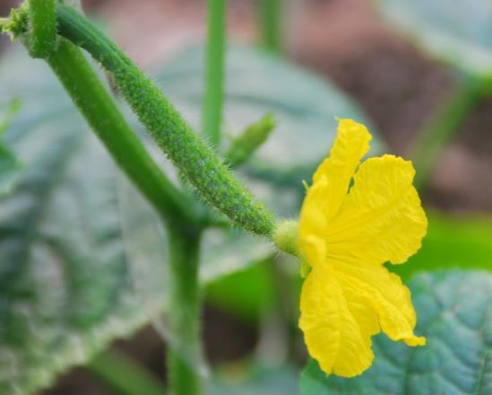
第5章 植物生命活动的调节
5.2 其他植物激素
唤醒沉睡的种子，
调控幼苗的生长。
引来繁花缀满枝，
瓜熟蒂落也有时。
靠的是雨露阳光，
离不开信息分子。

Slide 2
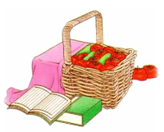
问题探讨
在我国宋元时期某著作中写道：“红柿摘下未熟，每篮用木瓜两三枚放入，得气即发，并无涩味”。这种“气”究竟是什么呢？人们一直不明白。到20世纪60年代，气相层析技术的应用使人们终于弄清楚，是成熟果实释放出的乙烯促进了其他果实的成熟。
1.乙烯在植物体内能发挥什么作用？
乙烯在植物体内起促进果实成熟的作用。

Slide 3
问题探讨
在我国宋元时期某著作中写道：“红柿摘
下未熟，每篮用木瓜两三枚放入，得气即
发，并无涩味”。这种“气”究竟是什么
呢？人们一直不明白。到20世纪60年代，
气相层析技术的应用使人们终于弄清楚，
是成熟果实释放出的乙烯促进了其他果实
的成熟。
2.在发挥作用时，乙烯的作用方式和生长素的有什么相似之处？
都能从产生部位运输或扩散至作用部位，微量的物质就可以产生显著的影响。

Slide 4
旧知巩固
【植物激素】这类由植物体内产生，能从产生部位运送到作用部位，对植物的生长发育有显著影响的微量有机物。
生长素类
细胞分裂素类（cytokinins，CK）
植物激素
赤霉素类（gibberellins，赤霉素都是酸性的，一般缩写为 GA）
脱落酸（abscisic acid， ABA）
乙烯（ethylene，气体）
这五大类植物激素在植物生命活动中是如何发挥调节作用的?

Slide 5
赤霉素类（GA）
1926年，科学家观察到，当水稻感染了赤霉菌后，会出现植株疯长的现象，病株往往比正常植株高50%以上，并且结实率大大降低，因而称为恶苗病。
（1）患恶苗的病水稻茎秆异常增长是由赤霉菌引起的;
研究者将赤霉菌培养基的滤液喷施到水稻幼苗 上，发现这些幼苗虽然没有感染赤霉菌，但也出现恶苗病的症状。
（2）恶苗病的病因不是赤霉菌，而是一种由赤霉菌分泌的物质;
1935年，科学家从培养基滤液中分离出致使水稻患恶苗病的物质，称之为赤霉素（简称GA）。
（3）这种物质是赤霉素，正常植物体内有赤霉素。
如何用实验证明赤霉素的生理功能?

Slide 6
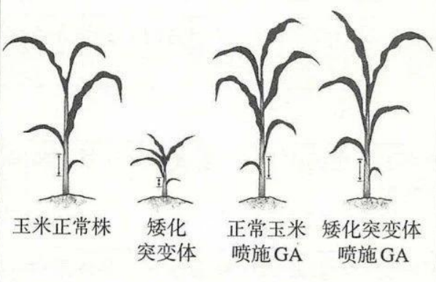

赤霉素类（GA）
做出假设：赤霉素使茎秆伸长。
【问题1】——对比①和③，
给正常植株添加赤霉素的结果与未添加的结果该如何描述?这个实验结果能说明什么?
①
②
③
④
赤霉素不能使正常植株茎秆显著伸长；
赤霉素能使正常植株茎秆伸长。

Slide 7
赤霉素类（GA）
【问题2】——
赤霉素未使正常植株茎秆显著伸长，是否应推翻刚才的假设，说明它没有促进伸长的作用?
【问题3】——
能使矮化突变体伸长说明赤霉素有什么功能?
①
②
③
④

Slide 8
赤霉素类（GA）
【问题4】——
为什么对正常植株施加赤霉素，植株没有显著伸长?
正常植物体内产生的赤霉素对促进茎秆伸长已是一个合适的浓度，额外添加赤霉素没有进一步的促进作用。
（根据生长素作用的"两重性"，既然内源激素是最适量，外源添加就应该抑制；为什么给水稻外加赤霉素水稻会长高。）
①
②
③
④
内源激素：
外源激素：
或称植物天然激素，是指植物体内产生的一些微量而能调节（促进、抑制）自身生理过程的有机化合物。
或称植物生长调节剂，由人工合成的，对植物的生长、发育有调节作用的化学物质。

Slide 9
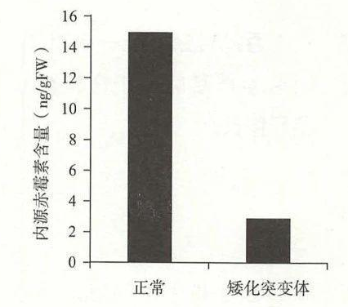
赤霉素类（GA）
【问题5】——
实验材料矮化突变体为什么矮化?与赤霉素有什么关系?
原因可能是激素作用环节中任何一个的缺陷。
【问题6】——
如何设计实验区别合成缺陷、运输缺陷和不敏感突变这三种不同的突变?
合成缺陷突变体赤霉素含量低、运输缺陷和不敏感突变体赤霉素含量应该与正常植株相同，但不敏感突变体对外源激素无响应。
实验已排除不敏感突变，可设计实验检测突变体赤霉素含量来区别前两种可能性。
分析得出该玉米突变体赤霉素合成量下降。
得出结论：赤霉素使茎秆伸长。

Slide 10
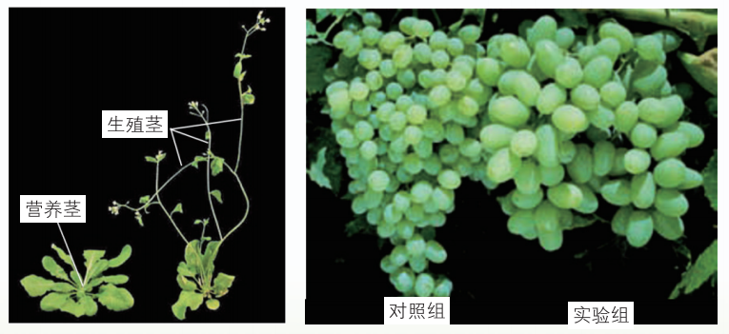
赤霉素类（GA）
赤霉素促进茎的伸长
赤霉素促进果实生长

Slide 11
细胞分裂素类（cytokinins，CK）
1955年，科学家在培养烟草髓部组织时，偶然在培养基中加入放置已久的鲑鱼精子DNA，发现细胞分裂明显加快。
如加入新鲜的 DNA，则完全无效。
当把新鲜的 DNA和培养基一起高压灭菌后，则又能促进细胞分裂。
后来从高压灭菌过的DNA降解物中分离出一种能够促进细胞分裂和不定芽形成的小分子化合物，被命名为激动素（kinetin）。
最早发现并纯化的天然细胞分裂素是从未成熟玉米种子的胚乳中分离到的一种激动素类似物，被命名为玉米素 （zeatin）。随后，人们又相继发现了多种具有类似生理活性的化合物。这些物质都是腺嘌呤的衍生物，被后人统称为细胞分裂素。

Slide 12
细胞分裂素类（cytokinins，CK）
细胞分裂素是一类能够促进细胞分裂的植物激素，它们能明显地促进有丝分裂所需的特定蛋白质合成和活化。在个体水平上，细胞分裂素能促进植物向上生长，促进侧芽生长，促进果实生长，促进种子萌发，延缓叶片衰老等。
细胞分裂素主要分布在细胞分裂旺盛的部位，如根尖、茎尖、发育中的果实和萌发的种子等。在高等植物体内，细胞分裂素主要在根尖合成，经木质部运输到地上部分。发育中的果实也是合成细胞分裂素的重要部位。

Slide 13
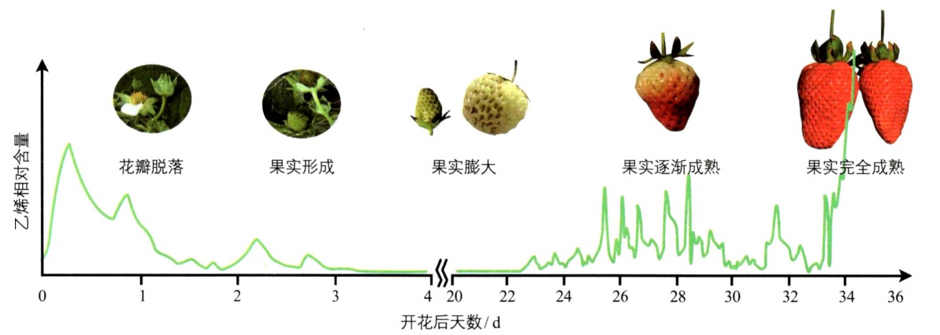
脱落酸和乙烯
在植物的生长发育和适应环境变化的过程中，乙烯的含量会发生变化
草莓果实发育和成熟过程中乙烯含量的动态变化
【归纳】——
乙烯合成部位：植物体各个部位
乙烯主要作用：促进果实成熟；促进开花；促进叶、花、果实脱落。

Slide 14
脱落酸和乙烯
【归纳】——
脱落酸合成部位∶根冠、萎蔫的叶片等。
脱落酸主要作用：抑制细胞分裂；促进气孔关闭；促进叶和果实的衰老和脱落；维持种子休眠。

Slide 15
思考·讨论
不同植物激素作用的相关性
根据教材P97图5-9提供的信息分析讨论以下问题:
1.赤霉素与生长素的主要生理作用有什么相似之处？又有哪些不同？
相同点：赤霉素和生长素都能起促进细胞伸长、诱导细胞分化，影响花、果实发育等作用。
不同点：赤霉素有促进细胞分裂、促进种子萌发的作用，而生长素没有等等。

Slide 16
思考·讨论
不同植物激素作用的相关性
根据教材P97图5-9提供的信息分析讨论以下问题:
2.脱落酸与生长素、赤霉素、细胞分裂素的生理作用有什么不同？
生命现象 | 脱落酸 | 其他植物激素 | 作用
叶、花、果实衰老和脱落 | 促进 | 生长素 | 抑制
细胞分裂 | 抑制 | 细胞分裂素 | 促进
种子萌发 | 抑制 | 赤霉素 | 促进
与另外几种植物激素生理作用不同的是，脱落酸往往表现出“抑制”作用。

Slide 17
思考·讨论
不同植物激素作用的相关性
根据教材P97图5-9提供的信息分析讨论以下问题:
3.赤霉素和乙烯的生理作用可能存在什么关系？
激素种类 | 主要作用
赤霉素 | 促进细胞伸长，从而引起植株增高；促进细胞分裂与分化；促进种子萌发、开花和果实发育。
乙烯 | 促进果实成熟；促进开花；促进叶、花、果实脱落。
赤霉素和乙烯有可能存在“对抗”关系。

Slide 18
植物激素间的相互作用
阅读教材98页，完成下列任务：
1、举例说明生长素、细胞分裂素的协同作用
2、举例说明生长素和赤霉素的协同作用
3、举例说明脱落酸、赤霉素的拮抗作用
4、举例说明细胞分裂素、脱落酸的拮抗作用
5、举例说明植物激素间的相互作用

Slide 19
植物激素间的相互作用
协同 | 作用 |  | 激素
 | 促进植物生长 |  | 细胞分裂素、生长素、赤霉素
 | 诱导愈伤组织分化成根或芽 |  | 生长素、细胞分裂素
 | 延缓叶片衰老 |  | 生长素、细胞分裂素
 | 促进果实坐果和生长 |  | 生长素、细胞分裂素、赤霉素
拮抗 | 作用 | 起促进作用的激素 |  | 起抑制作用的激素
 | 器官脱落 | 脱落酸、乙烯 |  | 生长素、细胞分裂素
 | 种子发芽 | 赤霉素 |  | 脱落酸
 | 叶片衰老 | 脱落酸 |  | 生长素、细胞分裂素
 | 气孔张开 | 细胞分裂素 |  | 脱落酸

Slide 20
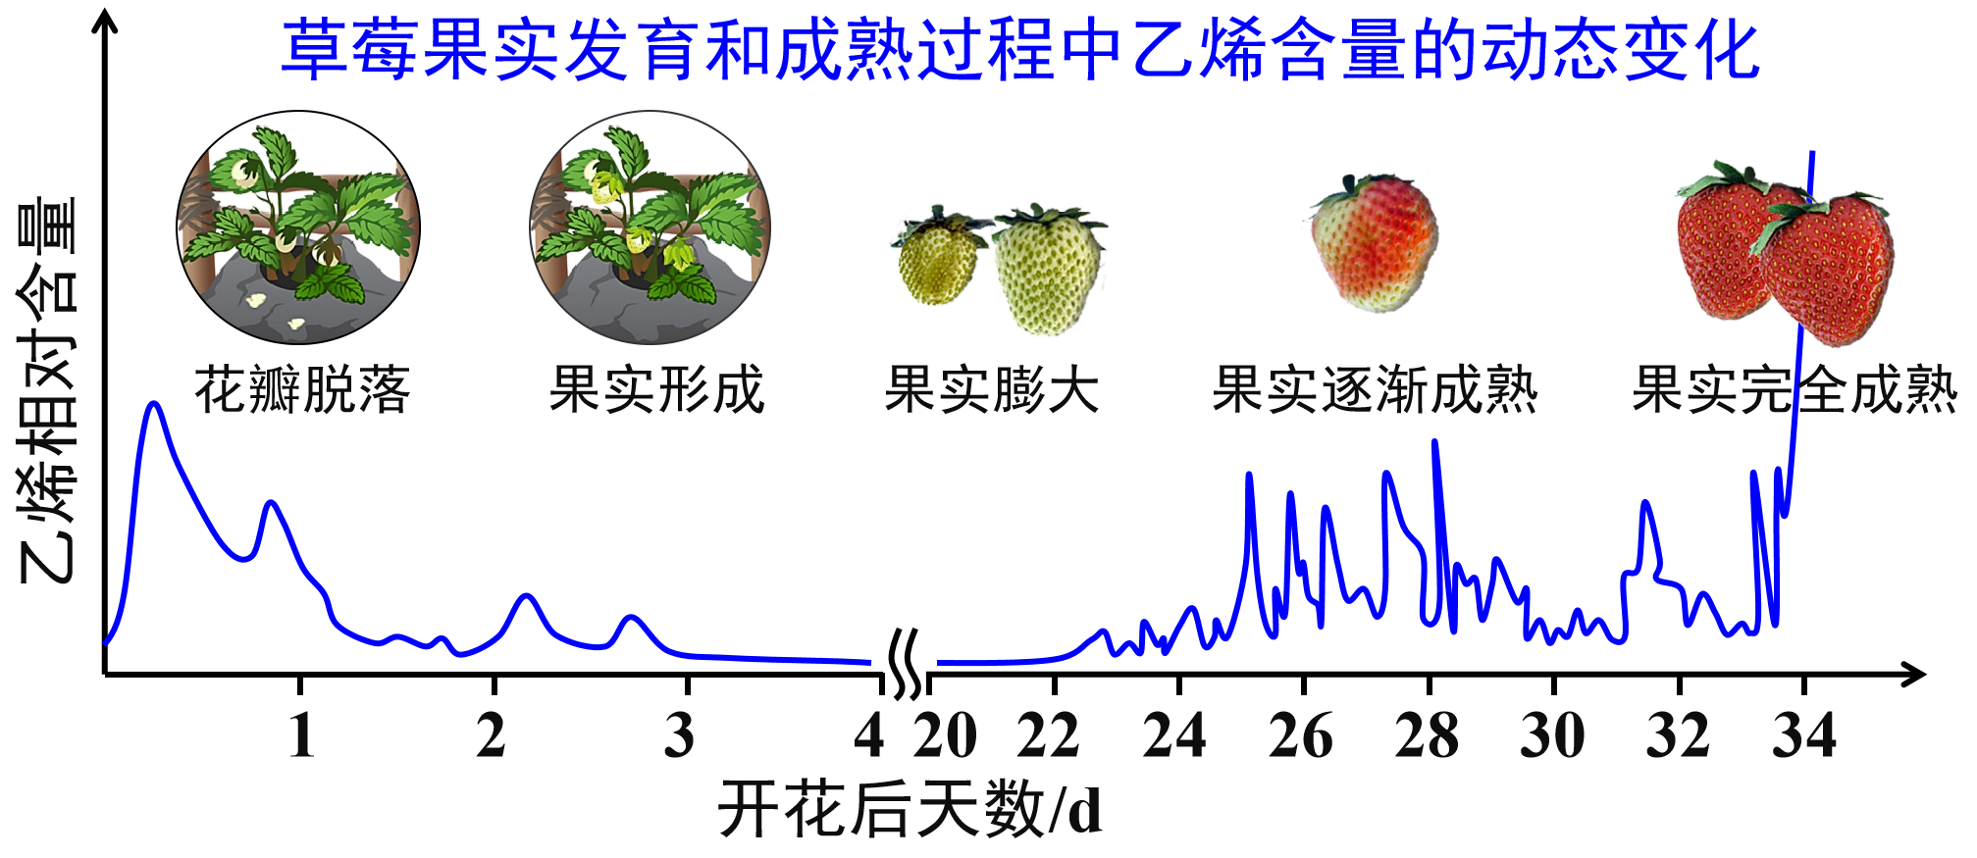
植物激素相互作用形成的调节网络
（1）植物生长发育和适应环境变化的过程中，某种激素的含量会发生变化。

Slide 21
植物激素相互作用形成的调节网络
（2）决定植物器官生长、发育的，不是某种激素的绝对含量，而是不同激素的相对含量。
影响雌雄花的分化：脱落酸与赤霉素的比值较高，有利于分化形成雌花，较低有利于分化形成雄花。
诱导愈伤组织分化方向：生长素与细胞分裂素的比值较高，有利于根的分化，较低有利于芽的分化。

Slide 22
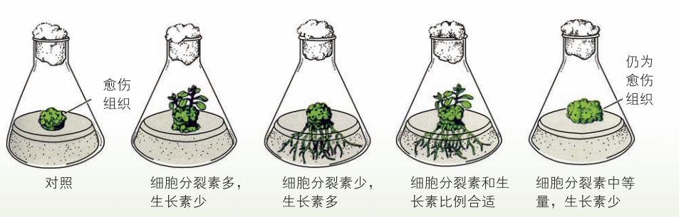
植物激素间的相互作用
生长素和细胞分裂素在植物组织培养中的相互作用

Slide 23
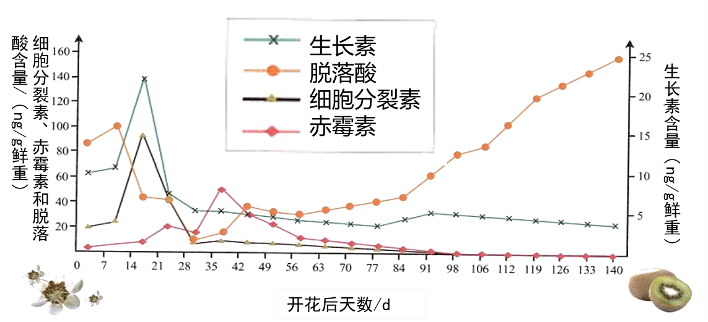
植物激素相互作用形成的调节网络
（3）植物生长发育的过程中，不同种激素的调节还往往表现出一定的顺序性。
各种激素并不是孤立地起作用，而是多种激素相互作用形成的调节网络共同调控植物的生长发育和对环境的适应。

Slide 24
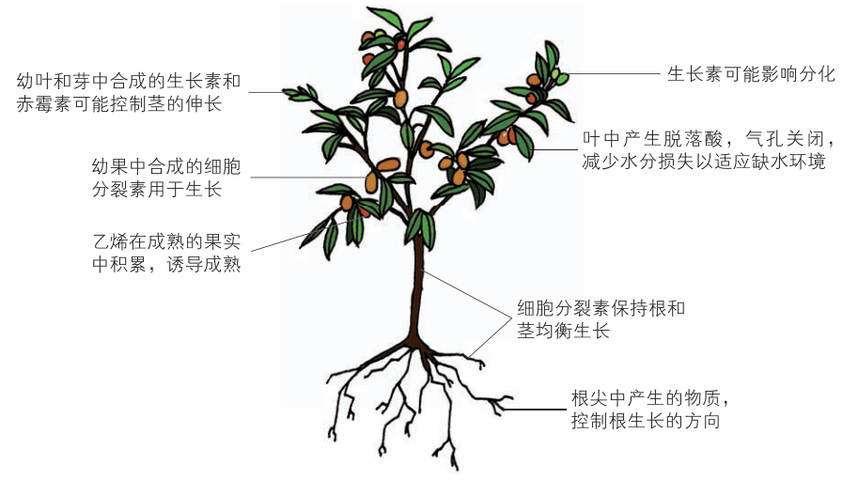
植物激素间的相互作用
激素在植物体各部分发挥调节作用

Slide 25
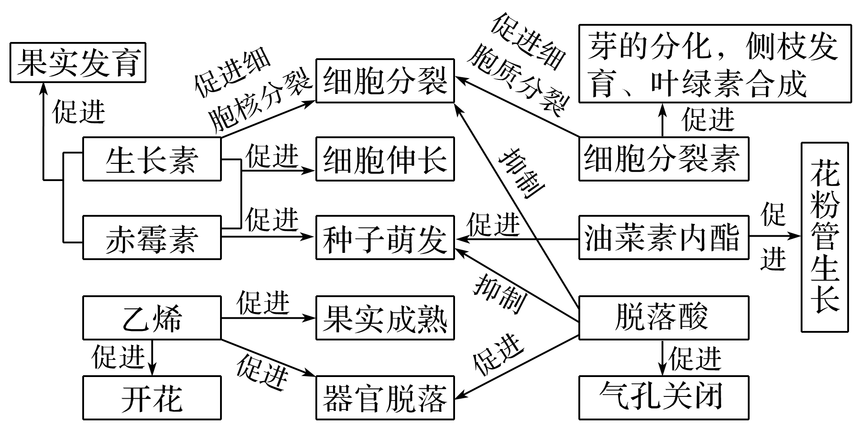

Slide 26


练习与应用
一、概念检测
1.运用植物激素的相关知识，判断下列说法是否正确。
（1）赤霉素决定细胞的分化。 （ ）
（2）脱落酸促进果实和叶脱落。 （ ）
（3）细胞分裂素促进细胞伸长。 （ ）
2. 生长素和乙烯都在植物生命活动调节中起重要作用。以下相关叙述，正确的是（ ）
A.植物体内生长素含量会影响乙烯的合成
B. 生长素促进植物生长，乙烯促进果实发育
C.生长素是植物自身合成的，乙烯是植物从环境中吸收的
D．生长素在植物体内广泛分布，乙烯只分布在成熟果实中
A

Slide 27
练习与应用
二、拓展应用
1. 在自然界存在这样一种现象∶ 小麦、玉米在即将成熟时，如果经历持续一段时间的干热之后又遇大雨，种子就容易在穗上发芽。请尝试对此现象进行解释（提示∶ 研究表明，脱落酸在高温条件下容易降解）。
提示：脱落酸能促进种子休眠，抑制发芽。持续一段时间的高温，能使种子中的脱落酸降解。没有了脱落酸，这些种子就不会和其他种子那样休眠了。然后，大雨天气又给在穗上的种子提供了萌发所需要的水分，于是种子就会不适时地萌发。
2. 人们常说，一个烂苹果会糟蹋一筐好苹果;社会上也有"坏苹果法则""坏苹果理论"。请你结合本章所学，谈谈对这些话的理解。
提示：—个烂苹果会糟蹋—筐好苹果。其中的科学道理是乙烯能促进果实成熟。 由此引申出的"坏苹果法则"，则是一种类比思维。

